Slide 1
Отчет по реализации коррекционного курса «СЕНСОРНОЕ РАЗВИТИЕ» подготовила учитель-дефектолог Гарматина О.А. 2018/2019 учебный год

Slide 2
Ф.И. ученика | Направления работы
 | Сенсорное развитие | Сенсомоторное развитие | Предметно-практическая деятельность
Семенова Е. | Развитие зрительного восприятия Дидактический материал «Формы» (круг, квадрат, треугольник, прямоугольник) Игра «Найди пару», «Найди такой же», Игра «Подбери по цвету» Игра «Подбери по форме» Блоки Дьенеша Дидактическая игра «Большой-средний-маленький» Сопоставления отдельных параметров предметов (по длине, ширине, высоте). Игра «Найди отличия» Игра « Так бывает» Ориентировка на листе бумаги | Развитие мелкой моторики Пальчиковая гимнастика с речевым сопровождением Развитие навыков владения письменными принадлежностями. Застегивание, расстегивание молнии Игра «Шнуровка» Сортировка мелких предметов по цвету, размеру Соединение колец в цепочку. Упражнения на расслабление и снятие мышечных зажимов. Игра «Лягушата» «Прищепки» | Действия с материалами Отщипывание крупных/мелких кусочков пластилина; размазывание по плоской поверхности Игры с сыпучим материалом: крупы (полный-пустой, много-мало, столько же) Использование счетного материала (палочки, мелкие игрушки, камешки разной величины, геометрические формы) «Сосчитай-ка» Наматывание материала (бельевая веревка, шпагат, шерстяные нитки, шнур)
 | Развитие слухового восприятия Различение звуков окружающей среды Игра «Что стучит, что звучит» Нахождение одинаковых по звучанию объектов. Имитация криков животных. Игра «Начинай когда услышишь» | Развитие графомоторных навыков Рисование прямых линий простым карандашом/ручкой Обводка по трафарету (фигуры, овощи, фрукты) Закрашивание цветными карандашами готовых изображений | Развитие крупной моторики Броски в цель. Пускание мыльных пузырей Бросание мяча двумя руками (от груди) Ловля мяча на уровне груди (на уровне колен, над головой). Игры с воздушным шаром Перекатывание предметов на поверхности стола (пола)
 | Развитие восприятие вкуса и запаха Запах приятный - неприятный Различение по вкусу: горький -сладкий, кислый – соленый; соотнесение продуктов со вкусовыми качествами Запах апельсина, лимона, туалетного, хозяйственного мыла | Развитие общеучебных навыков Дидактическая игра «В гостях у месяцев», «Календарь природы» «Определи время по часам» Игра «Весы» Прописи цифр, букв Игра «Конфетки и монетки» | Действия с предметами Нанизывание предметов на стержень Игры с крупной мозаикой, крупным конструктором «Разрезные картинки», «Собери сказку» «Календарь природы»

Slide 3
САМОСТОЯТЕЛЬНО
Развитие речи как средства общения
вступает в контакт, поддерживает и завершать его, использует невербальные и вербальные средства, соблюдает общепринятые правила общения;
использует усвоенный словарный и фразовый материал в коммуникативных ситуациях;
Выполняет простые инструкции;
Развитие зрительного восприятия
различает и сравнивает предметы по цвету, форме, величине;
различает, сравнивает и преобразовывает множества (один – много, большой – маленький)
Развитие слухового восприятия
соотносит звук с его источником.
находит одинаковые по звучанию объекты.
С ПОМОЩЬЮ
Развитие крупной и мелкой моторики, графомоторных навыков (с помощью)
выполняет движения по образцу, по слову-сигналу;
нанизывает предметы (шары, кольца, крупные бусины на стержень (нить)
производит движения с произнесением текста
Выполнение действий с предметами
захватывает, удерживает, отпускать предметы (шарики, кубики, мелкие игрушки);
встряхивает, сортирует предметы (пуговицы, бутылочки с крупой)
нажимает на предмет (пальцем), кистью
сжимает предметы пальцами (прищепки)
вынимает предметы из емкости; складывает предметы в емкость; перекладывает предметы из одной емкости в другую;
вставляет предметы в отверстия (одинаковые стаканчики, мозаика)
выполняет упражнения по самомассажу по показу взрослого;
удерживает в руке карандаш,
выполнять обводку по трафарету, штриховку в различных направлениях;

Slide 4
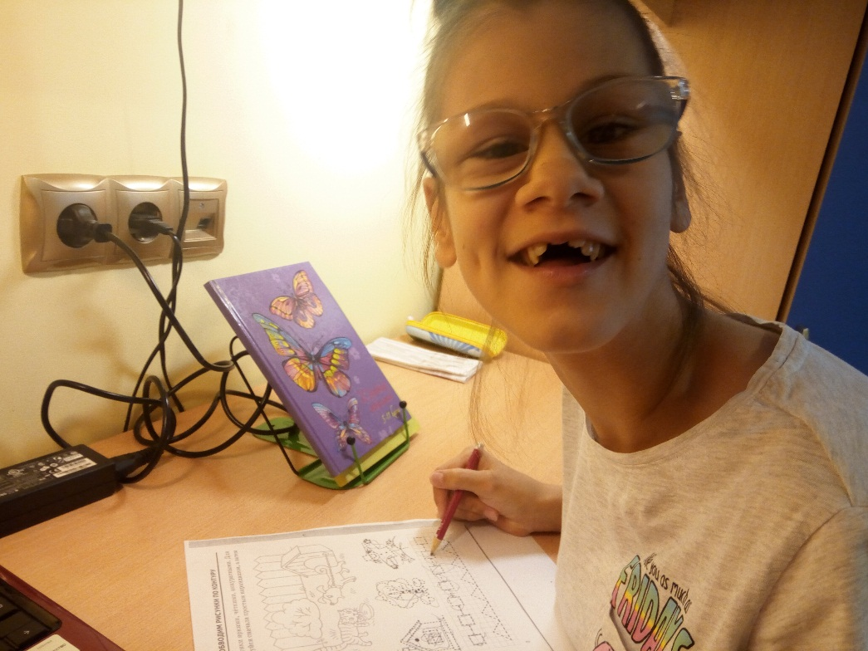

Slide 5
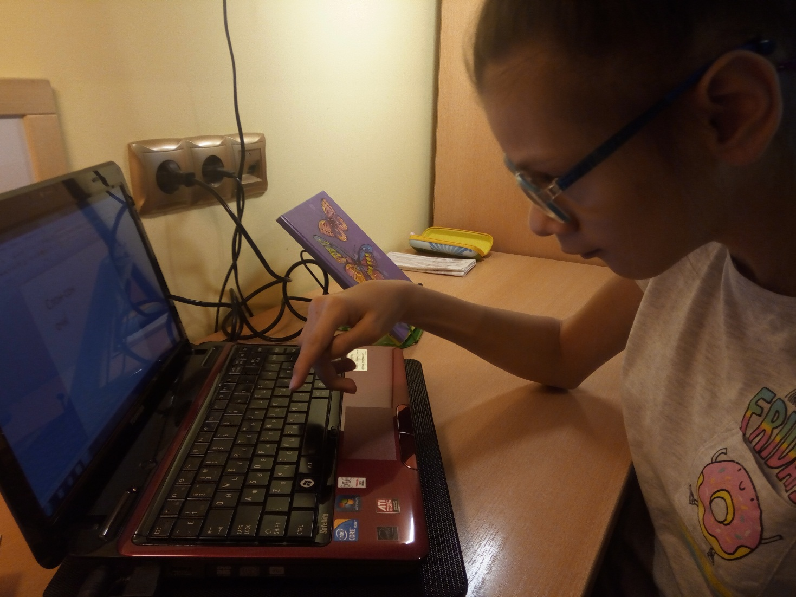

Slide 6
